Slide 1
介绍做过的项目

Slide 2

天马
香港AI博士，AI团队负责人
视频或者电话
强化学习的目标
Gbdt
Xgboost

Slide 3
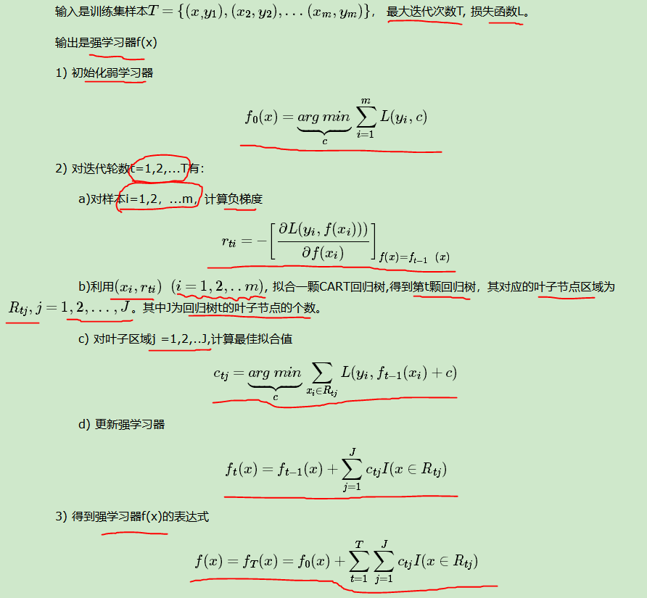
使得最小化

Slide 4
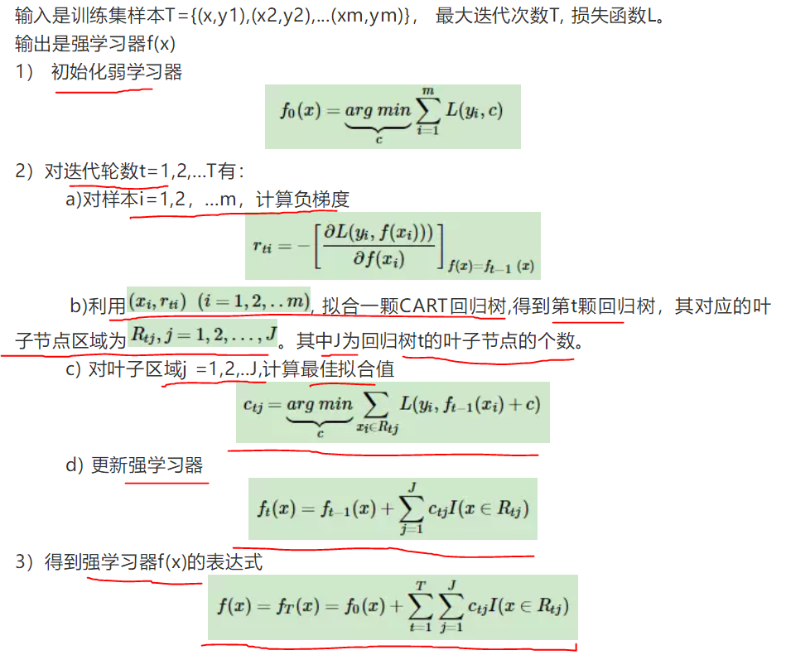
GBDT

Slide 5
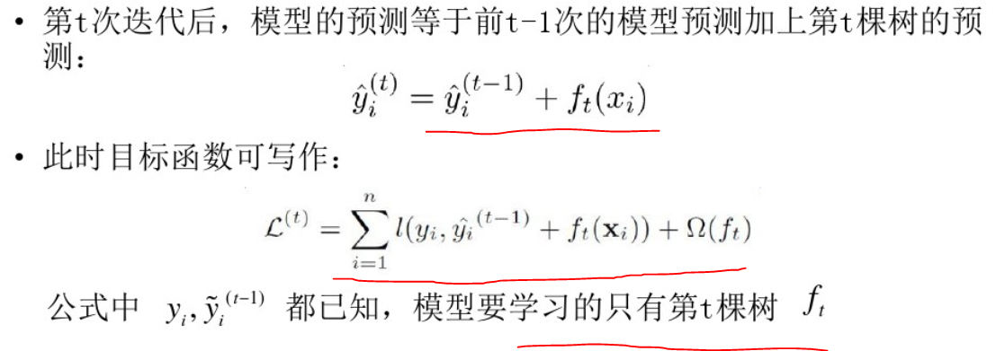



Slide 6
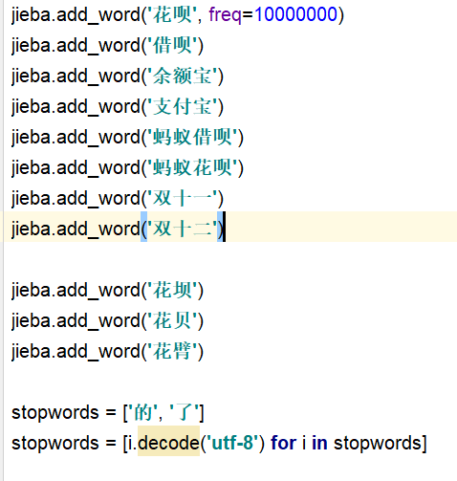
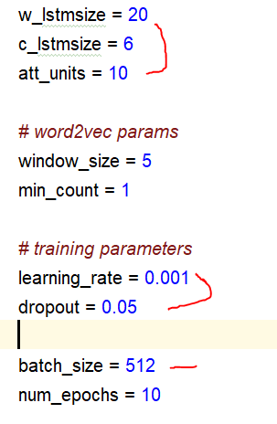
NLP
参数设置，学习率，window_size, 同义词，错字，专有名词，停用词，繁体转简体，grid search,
不断尝试摸索，读论文aggregating
模型选择，attention net的表征能力

Slide 7
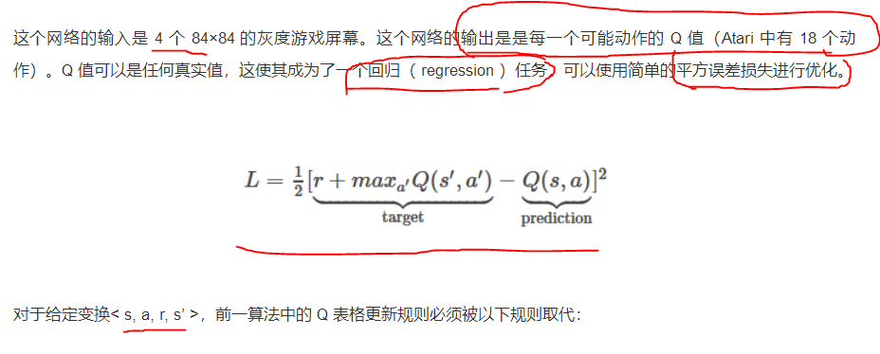
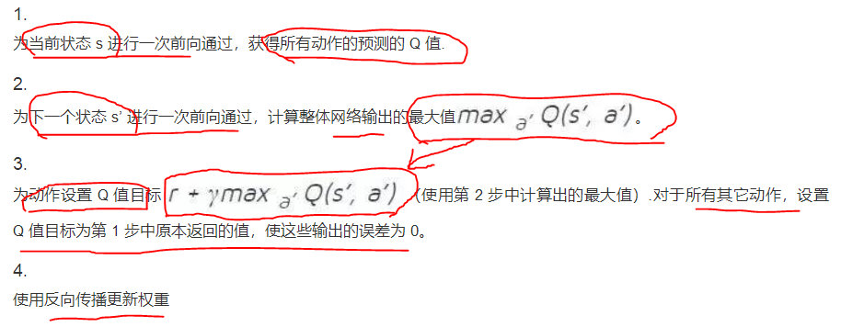

Slide 8
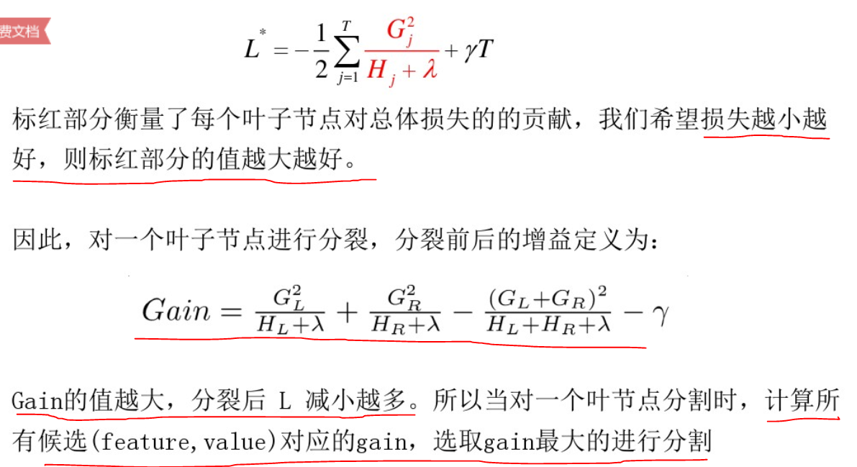
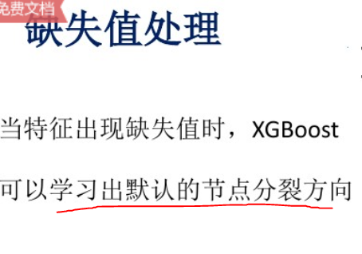

Slide 9
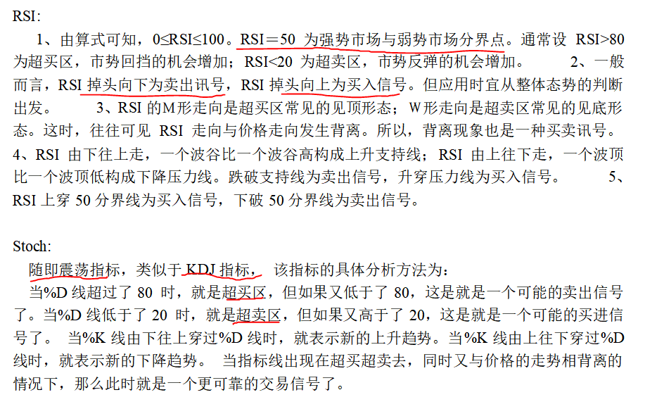
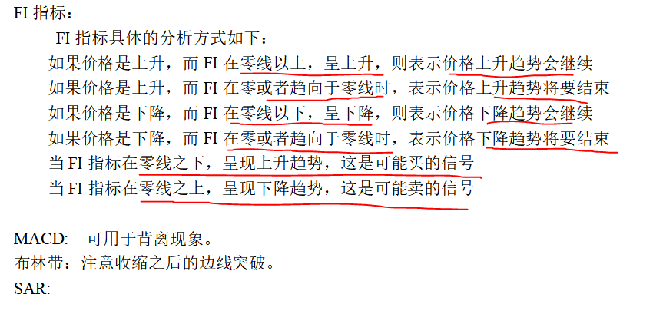

Slide 10


Slide 11

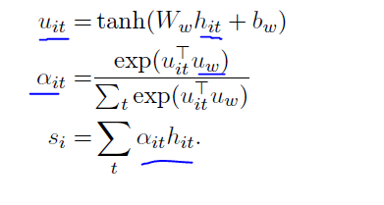
NLP
as a hidden representation of hit
word annotation hit
word level context vector
uw
get a normalized importance
weight
through a softmax
The context vector
uw
can be seen as a high level representation of a fixe
query ?what is the informative word? over the words
Attention model, 可以看到热力图

Slide 12
NLP
参数设置，学习率，window_size, 同义词，错字，专有名词，停用词，繁体转简体，grid search,
不断尝试摸索，读论文aggregating
模型选择，attention net的表征能力

Slide 13
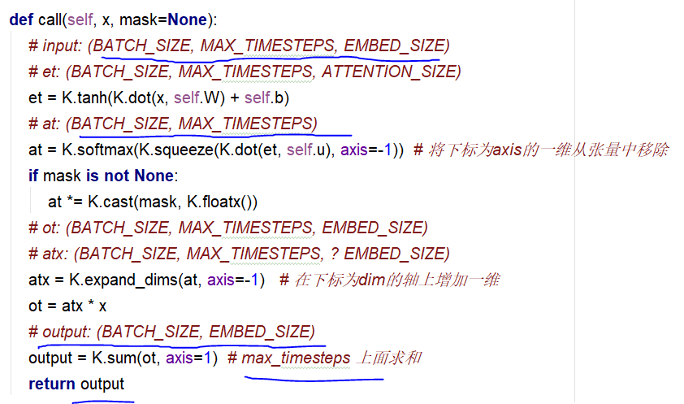

Slide 14




Slide 15

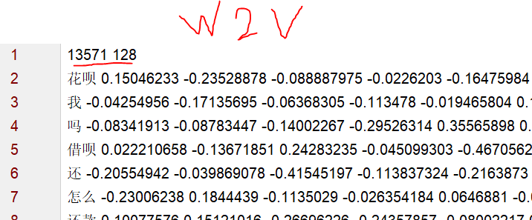
NLP

Slide 16
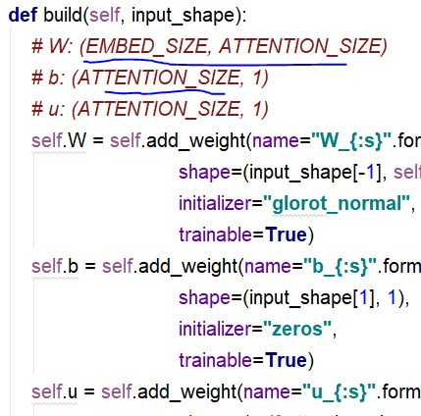

Slide 19



健康AI
Lightgbm, subsample
特征几千维度，
含有关键字眼的，‘正常’
正则表达式来滤除含有的少量字符，保留数字
短字符特征做onehot
长字符特征用d2v
缺失过多的，importance较低的

Slide 20
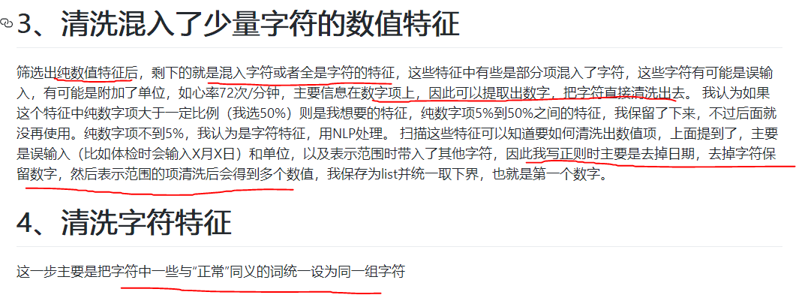
健康 AI

Slide 21
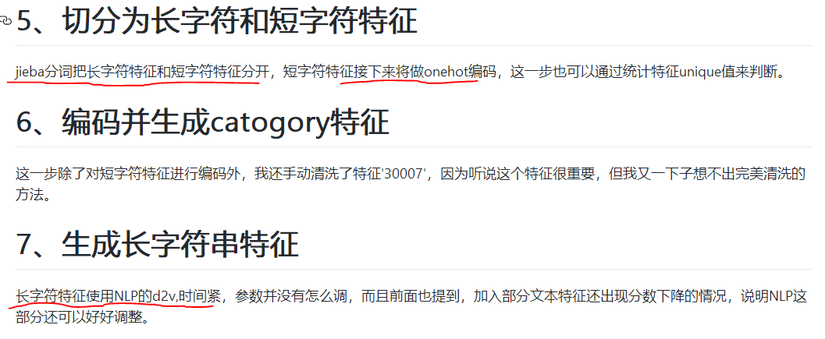
健康 AI

Slide 22
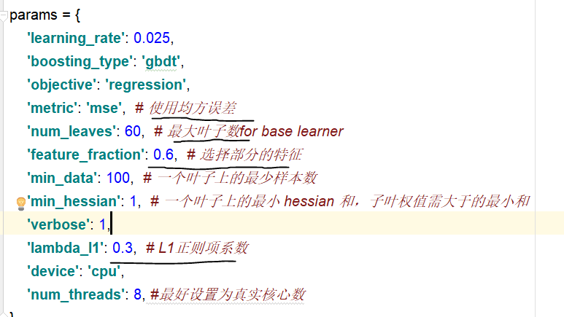
AI 健康

Slide 23
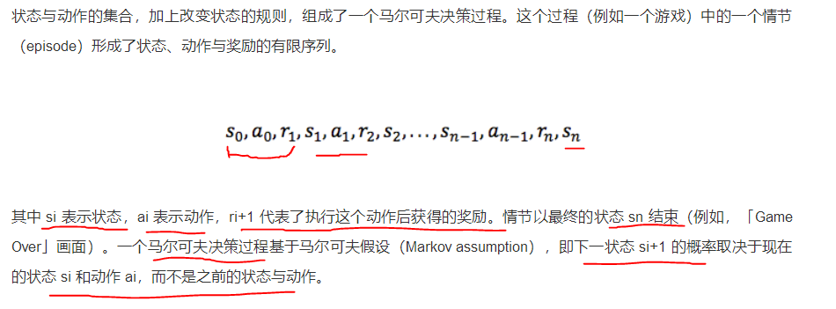


DQN

Slide 24



Slide 25


Slide 26

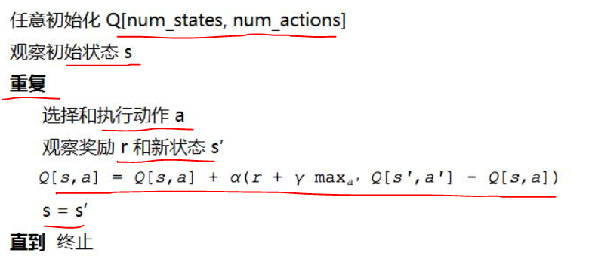


Slide 27

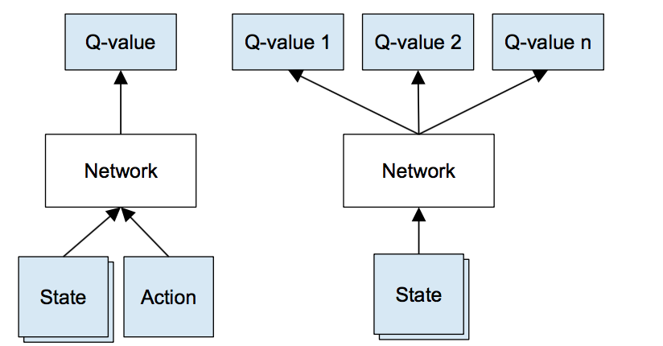


Slide 29



Slide 30
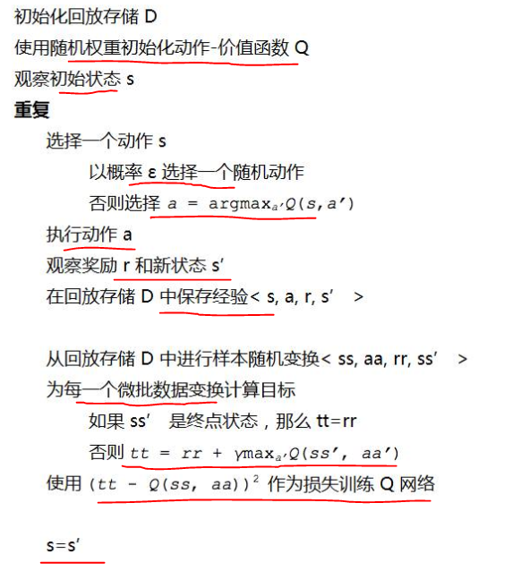

Slide 31


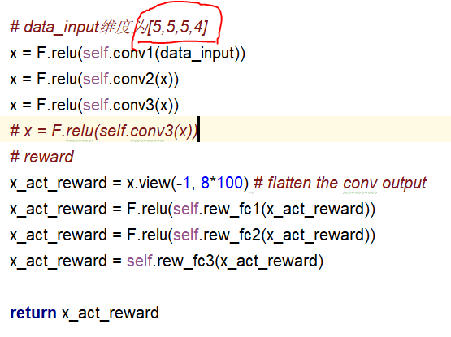

Slide 32
Greedy
衰减率
块的中心坐标，写入block location list

Slide 33




Slide 34
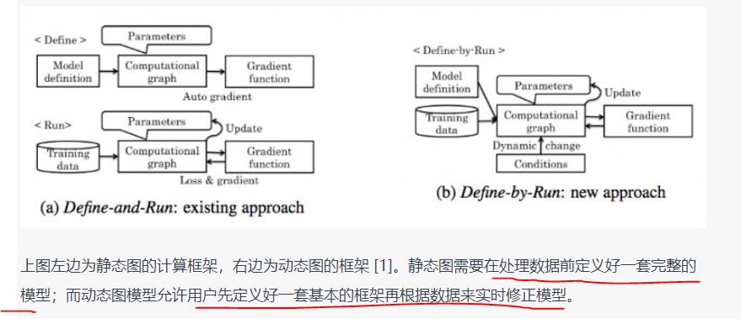


Slide 35
